Slide 1
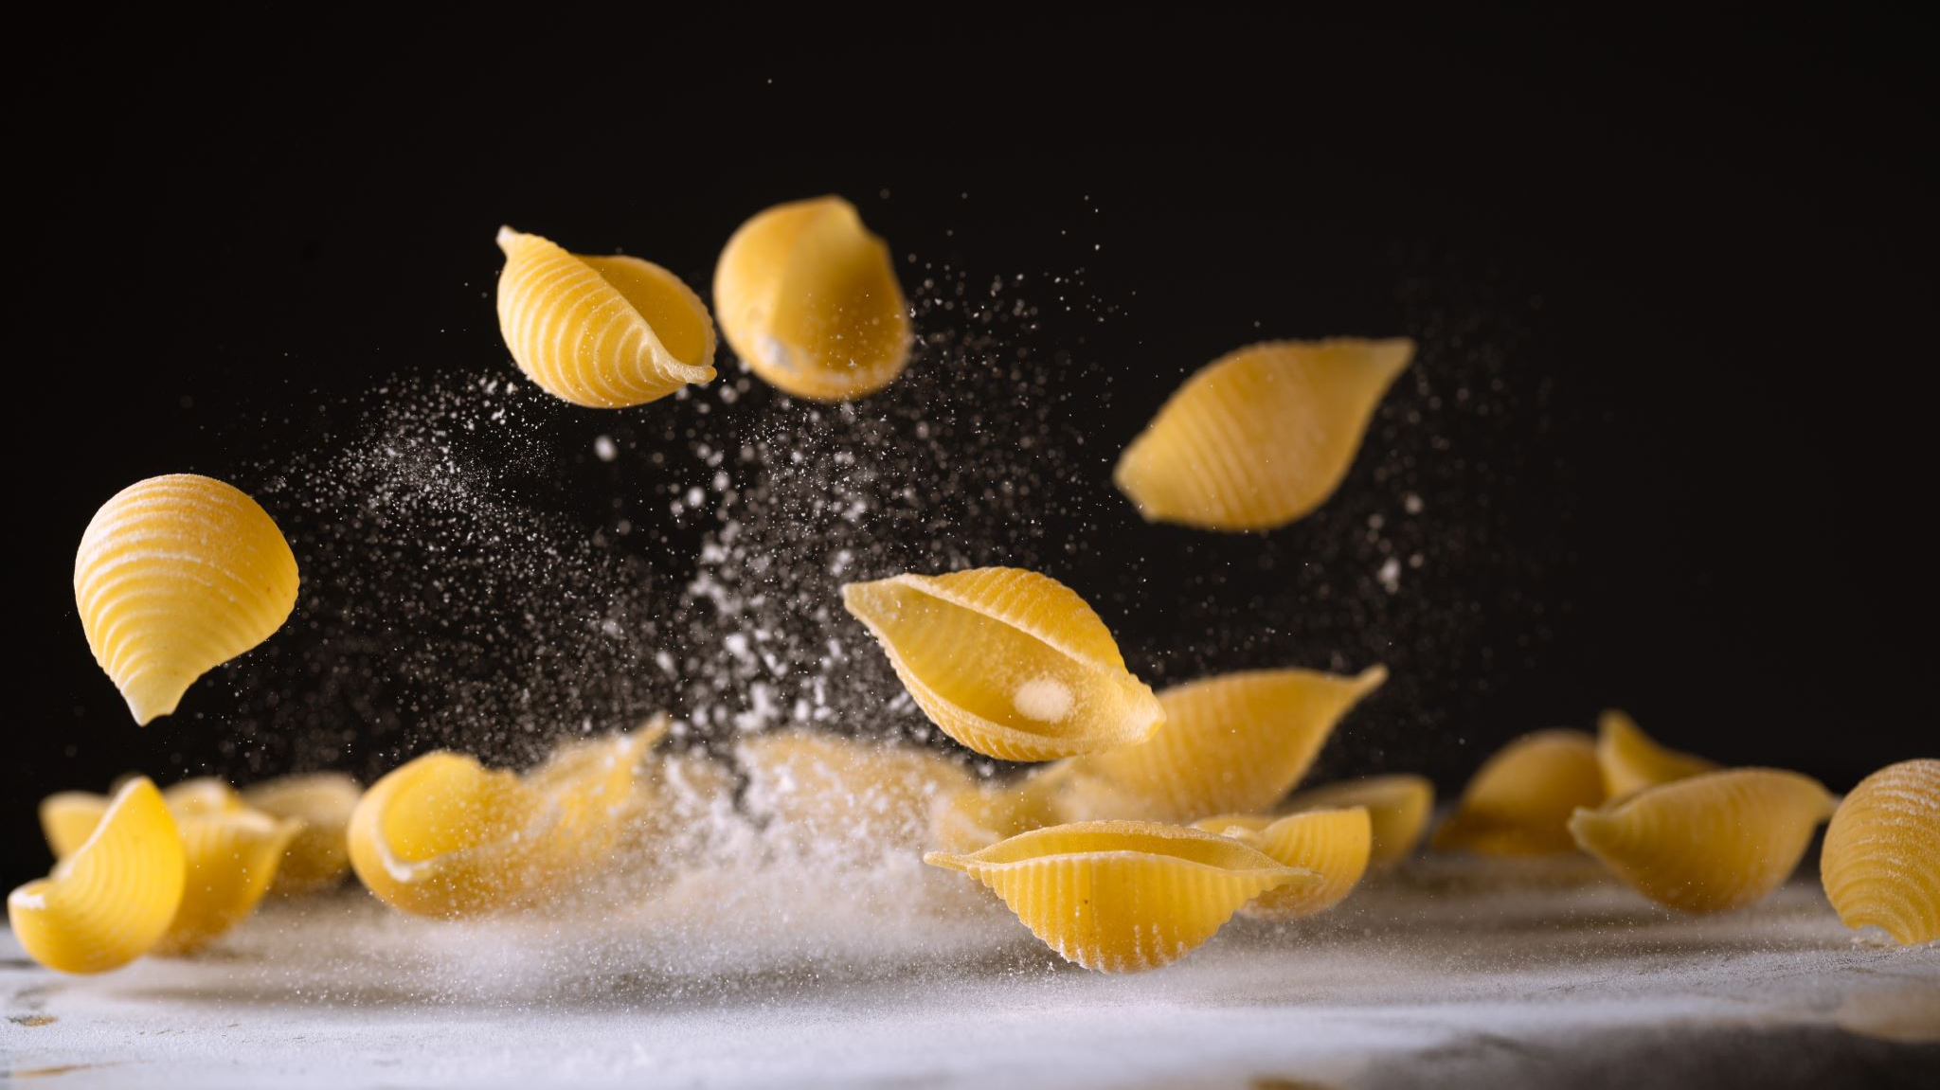
Frkacule s. r. o. cvičná firma ‘‘Chutia ako od babičky, nepohrdnú nimi ani Vaše detičky‘‘
Stredná odborná škola obchodu a služieb Samuela Jurkoviča, Sklenárova 1, Bratislava

Slide 2
Obsah
Od dreveného stola
Predmet podnikania
Produkty
Výroba
Organizačná štruktúra
Cieľové skupiny
Marketing
Základné informácie

Slide 3
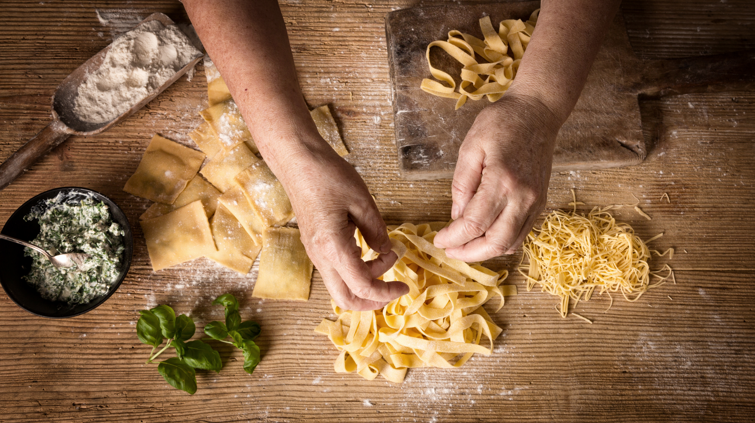
Od dreveného stola

Slide 4
Predmet podnikania
Výroba a predaj
domácich cestovín
Predaj domácich omáčok

Slide 5
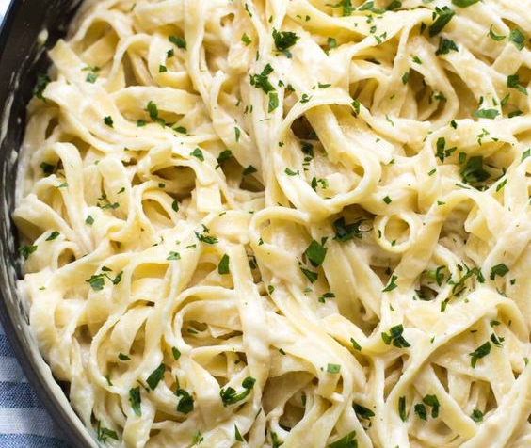
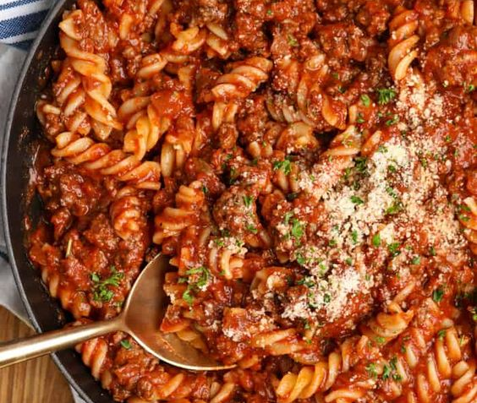
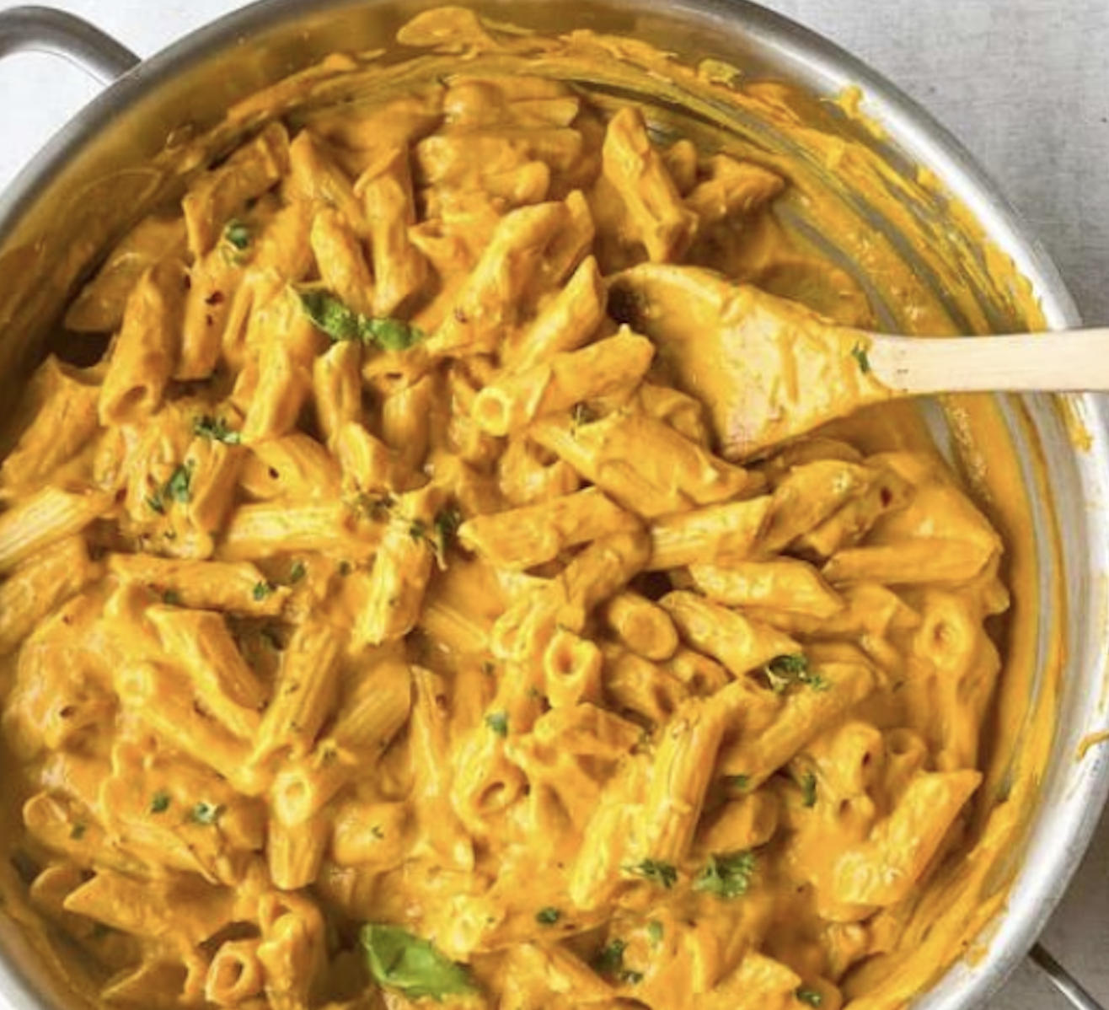
Omáčky

Slide 6
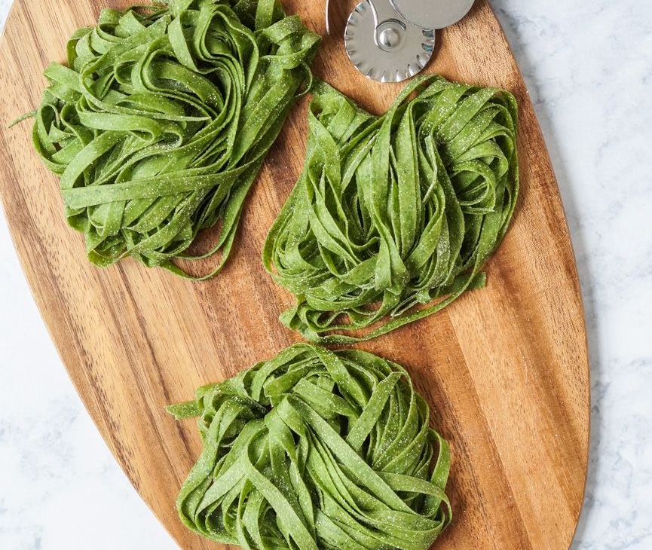
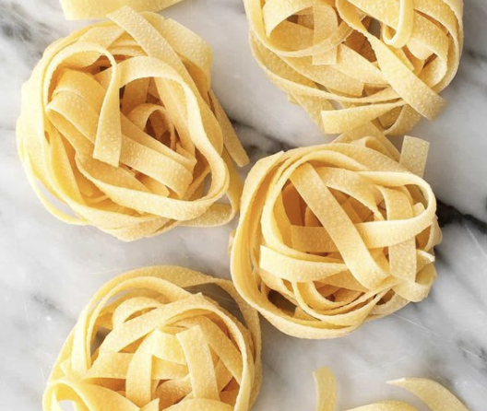
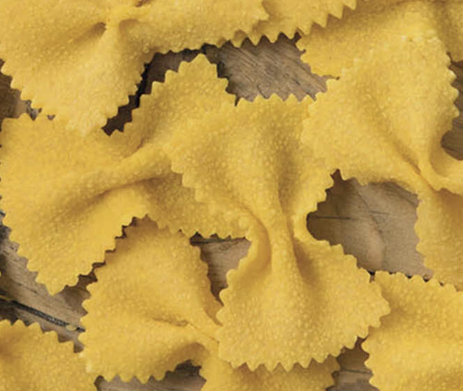
Cestoviny

Slide 7
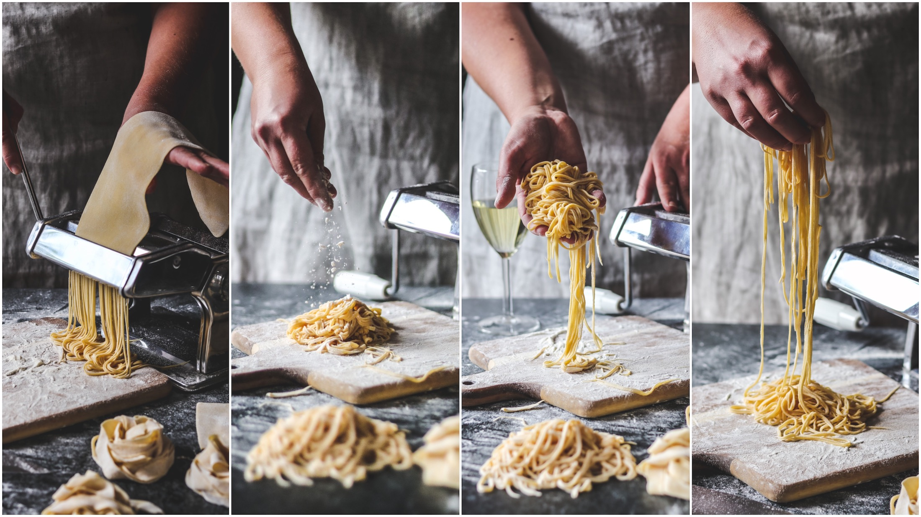
Výroba
Všetky produkty vyrábame vo vlastnej výrobni,
podľa tradičných domácich receptúr, pripravených aj pre náročnejších klientov

Slide 8
Organizačná štruktúra
Konateľ
Výroba
Smena
(2)
Smena
(1)
Administratíva (2)
Predaj
Smena
(1)
Smena
(2)

Slide 9
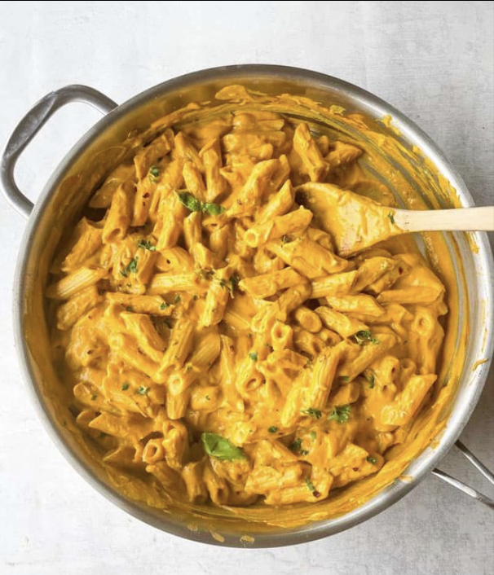
Cieľové skupiny
Deti
Teenageri
Dospelí
Seniori
Ľudia s intoleranciami a alergiami

Slide 10
Marketing

Slide 11
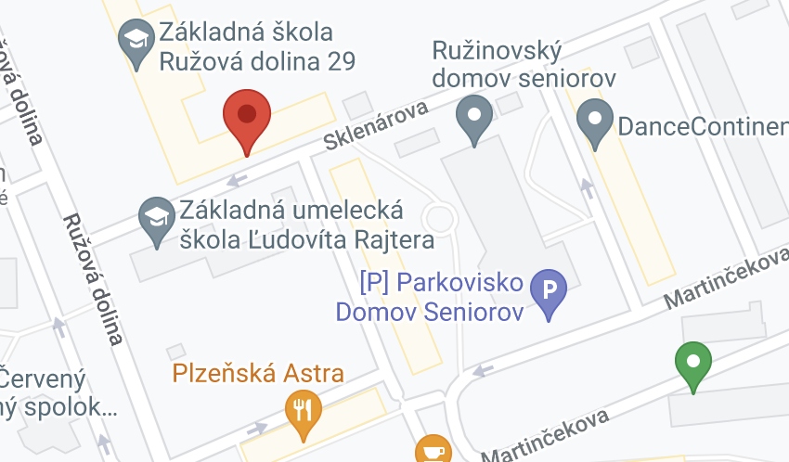
Základné informácie
Sklenárova 1, Bratislava
+421 02/ 444 222 628
instagram.com/frkacule
www.frkacule.com
frkacule@gmail.com

Slide 12
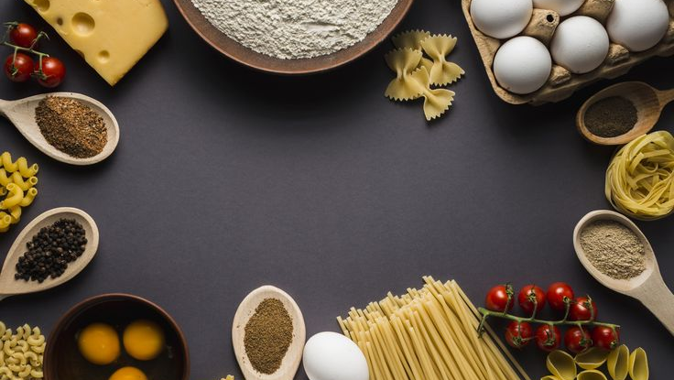
Ďakujeme za pozornosť

